Slide 1
Проект
Нравственно –патриотическое воспитание детей младшего дошкольного возраста.
Патриотическое воспитание в младшем дошкольном возрасте
Выполнил: воспитатель
Соболева Е.В.
.
ГБОУ Школа №1596
Москва 2017г.
Подготовила:
Небылицина А. Ф

Slide 2
« Патриотическое воспитание
у детей младшего дошкольного возраста» Актуальность темы : У нас есть огромное желание воспитывать у ребенка : любовь к самому близкому к родному дому и детскому саду, а ведь это и есть основа из основ нравственно- патриотического воспитания, его первая и самая важная ступень. Дошкольник с младшего возраста должен осознать себя членом семьи ,неотъемлемой частью своей малой родины, потом- гражданином России, и только потом жителем планеты семья. Поэтому необходимо создать условия для формирования у детей эмоционально насыщенного образа родного дома, детского сада . Дети должны научить не только брать но и отдавать, заботится о близких с детства, быть внимательными к другу, сострадать, словом и делом помогать.

Slide 3
Цель: Пробудить в ребенке любовь к Родине, чувство патриотизма, заложить важнейшие черты русского национального характера: порядочность, совестливость, способность к состраданию; приобщить к общечеловеческим нравственным ценностям.
Задачи: Образовательные:
- знакомить детей с народным фольклором: колыбельные песни, пестушки, потешки, игры-забавы, сказки и т. д.
- знакомить с русскими народными подвижными играми;
- знакомить с народными музыкальными инструментами, в том числе шумовыми, звучащими игрушками;
-знакомить с русскими народными промыслами.
Развивающие:
- развивать игровые, познавательные, сенсорные, музыкальные, речевые способности, учитывая индивидуальные и возрастные особенности;
- учить овладевать образно-игровыми имитационными движениями в сочетании с музыкой.
Воспитательные:
- воспитывать доброту, терпение, чувство привязанности, любви к своим близким;
- воспитывать бережное отношение к природе родного края;
- формировать эмоционально-эстетическое и бережное отношение к музыкальным игрушкам;
- пробуждать интерес к сказкам, народным играм, стимулировать к заучиванию закличек, потешек, игр - забав.
Ц

Slide 4
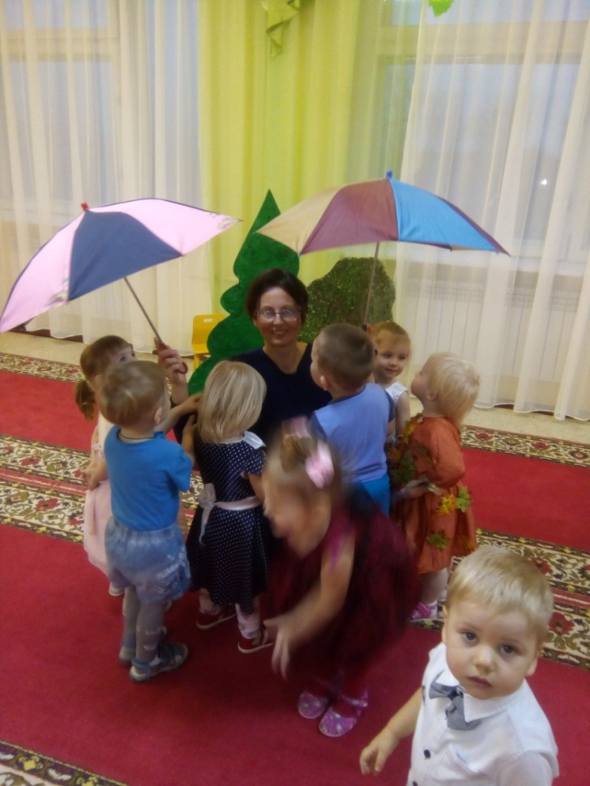
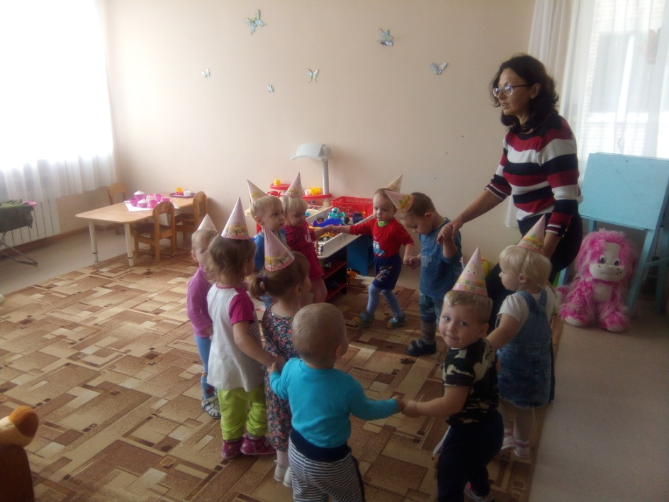
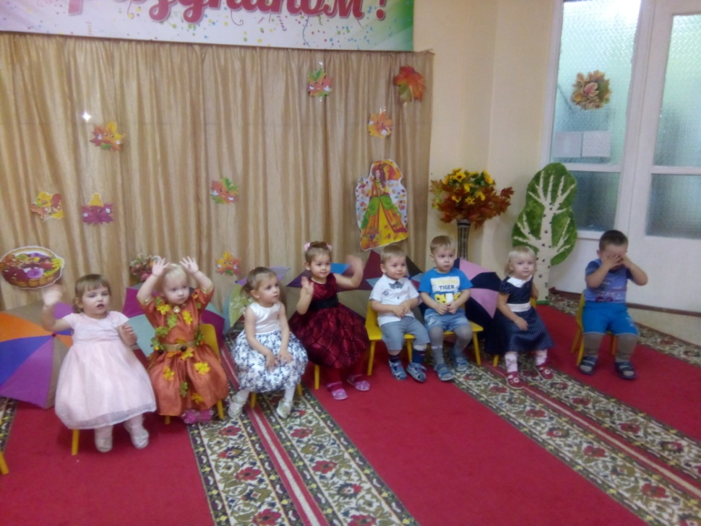
1. Работа с детьми.

Slide 5
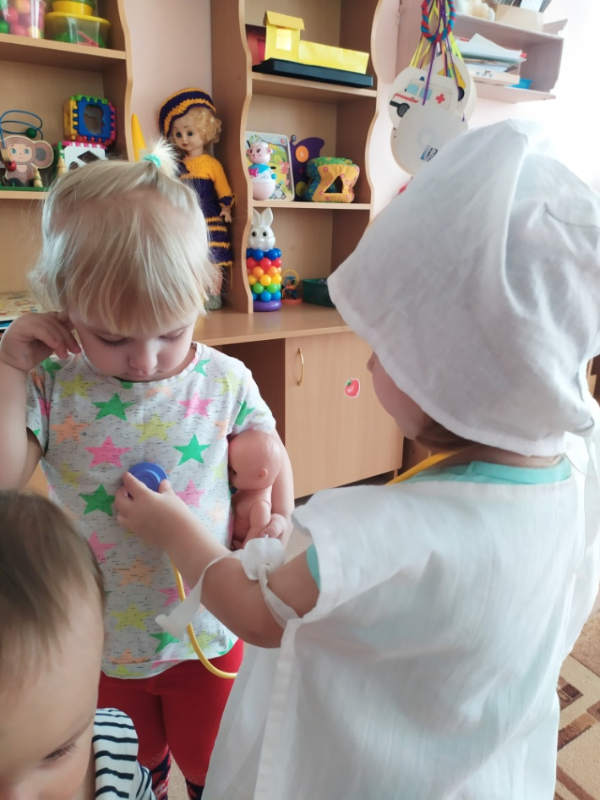
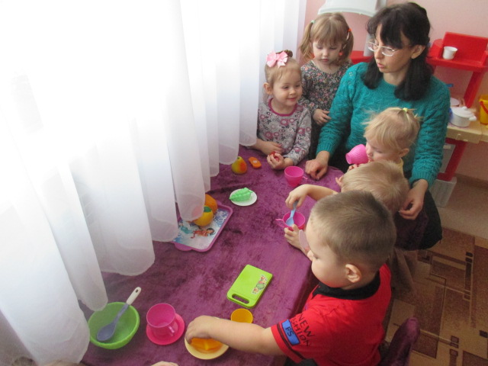
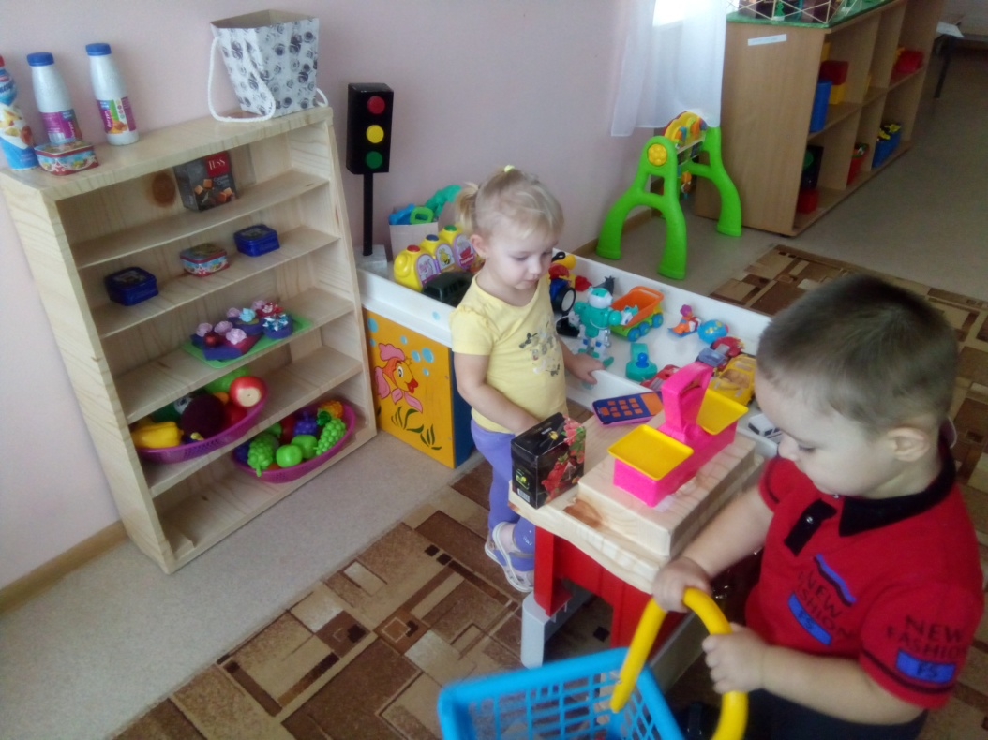
Ц

Slide 6
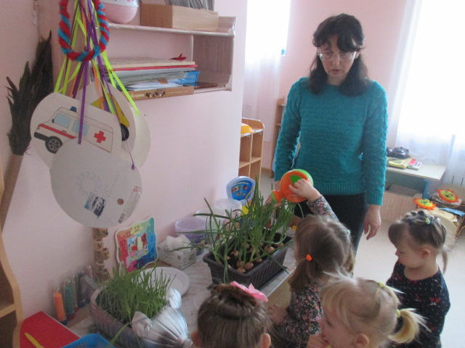
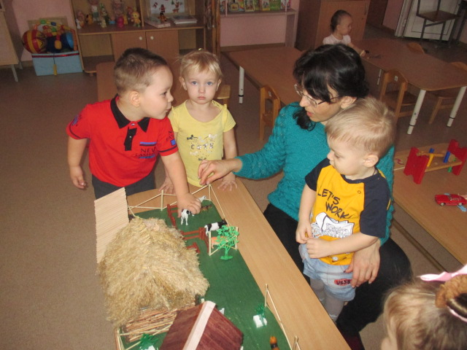
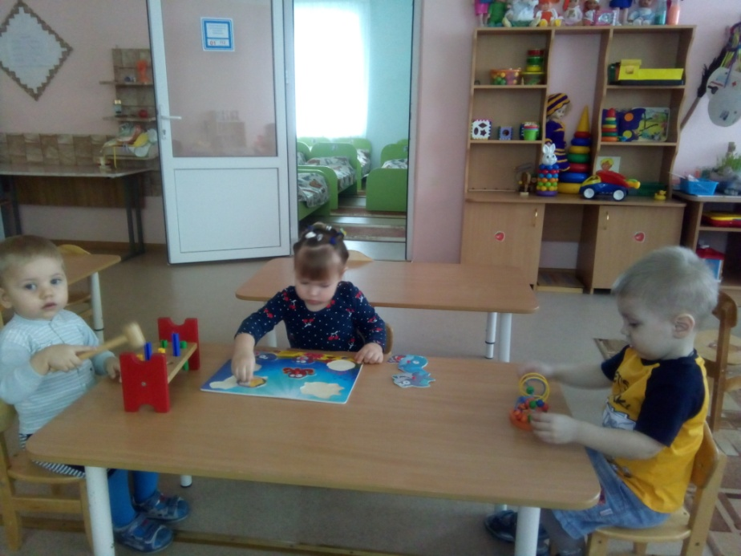
Ц

Slide 7
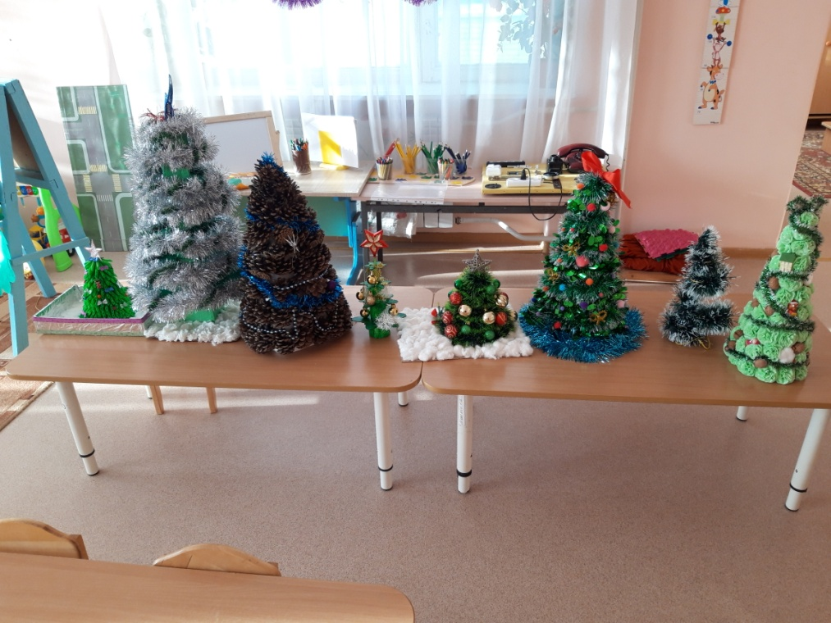
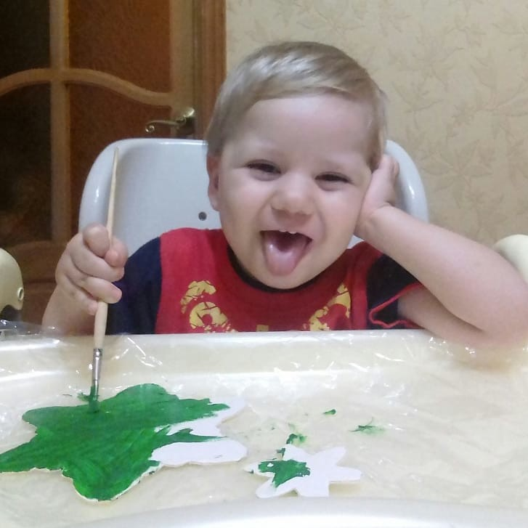
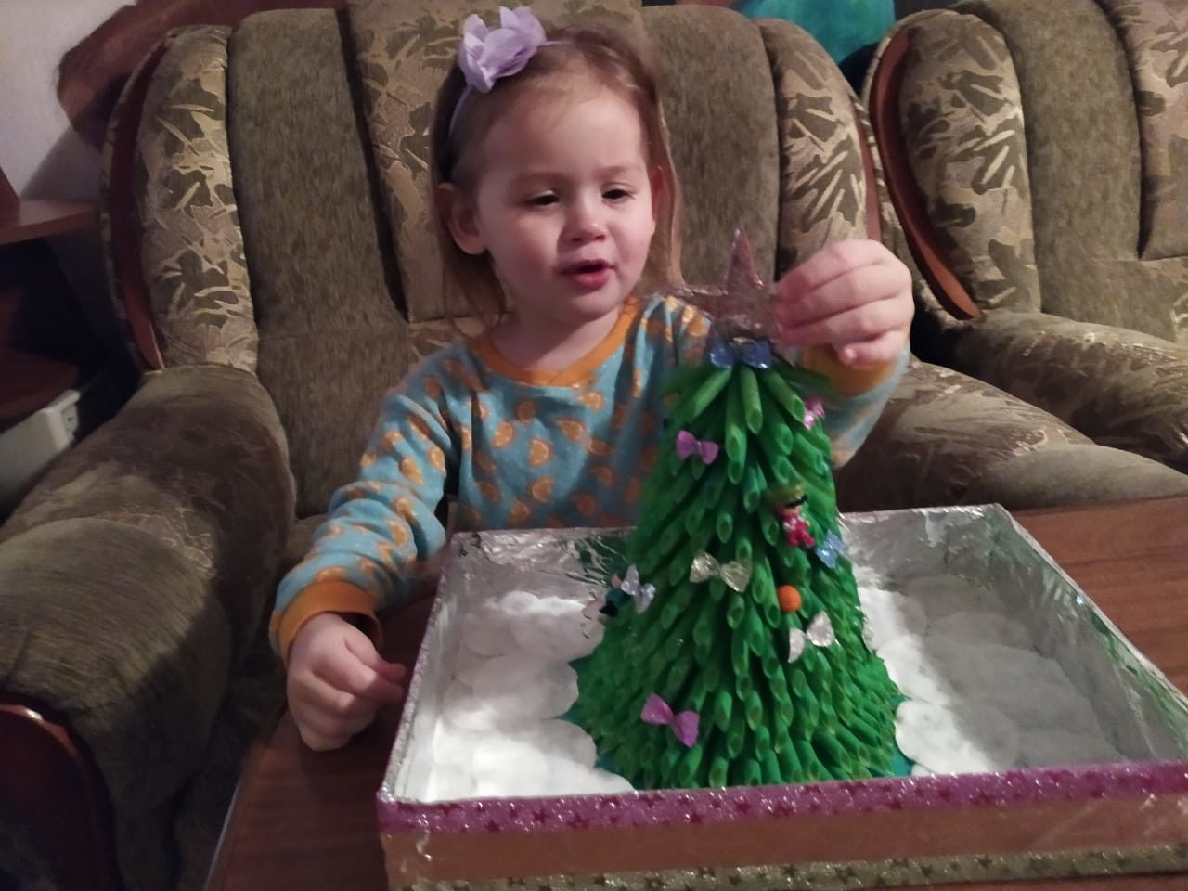
2. Работа с родителями

Slide 8
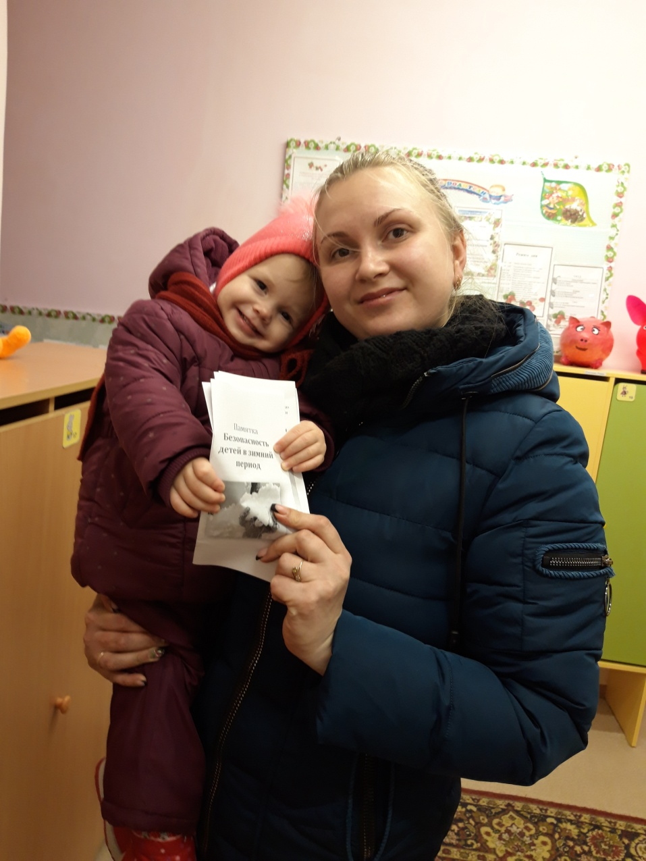
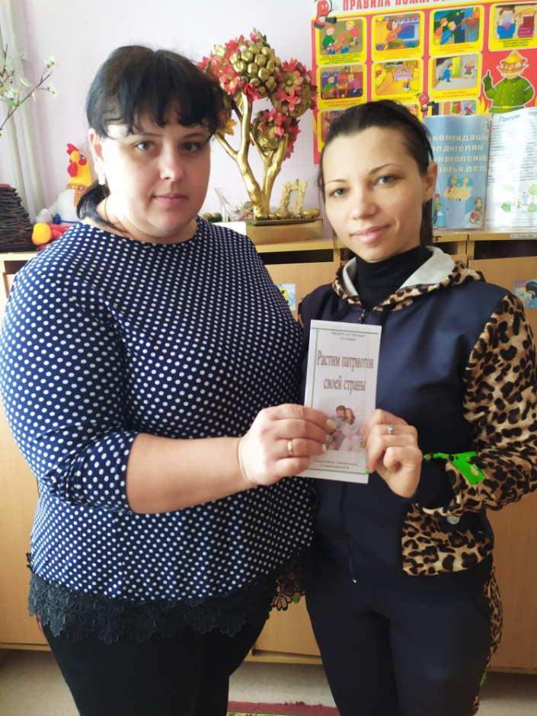
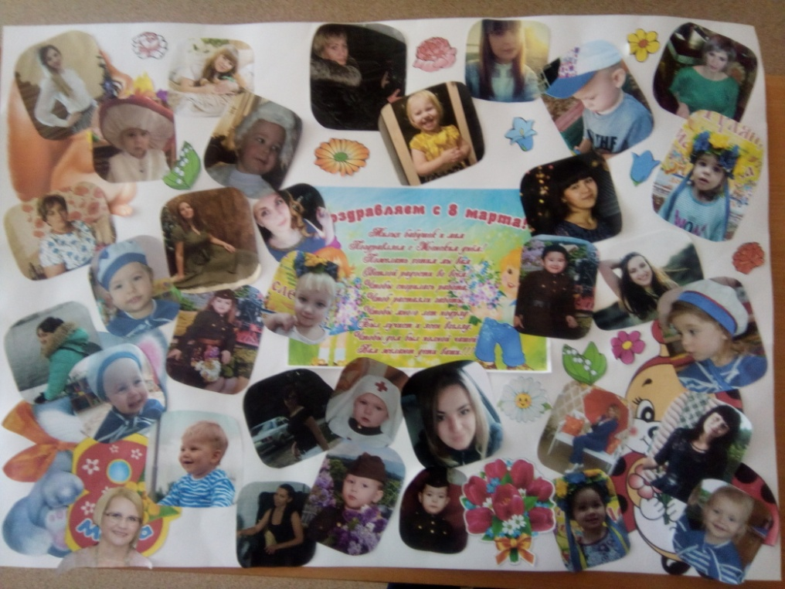

Slide 9
Спасибо за внимание !

